Slide 1
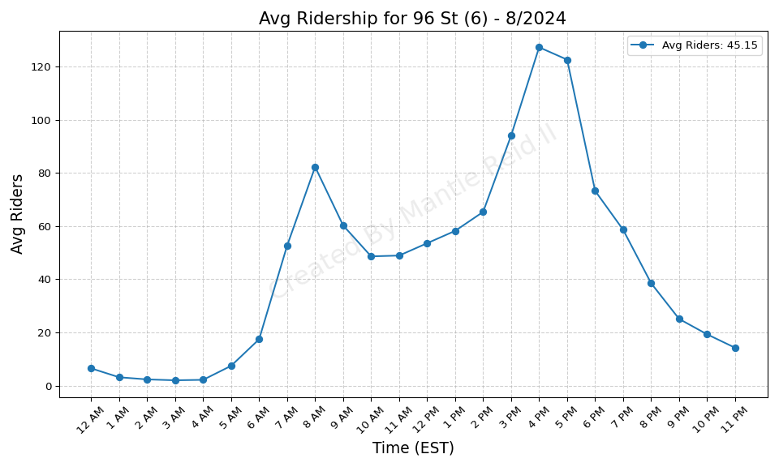
96 St (6) - 8/2024

Slide 2
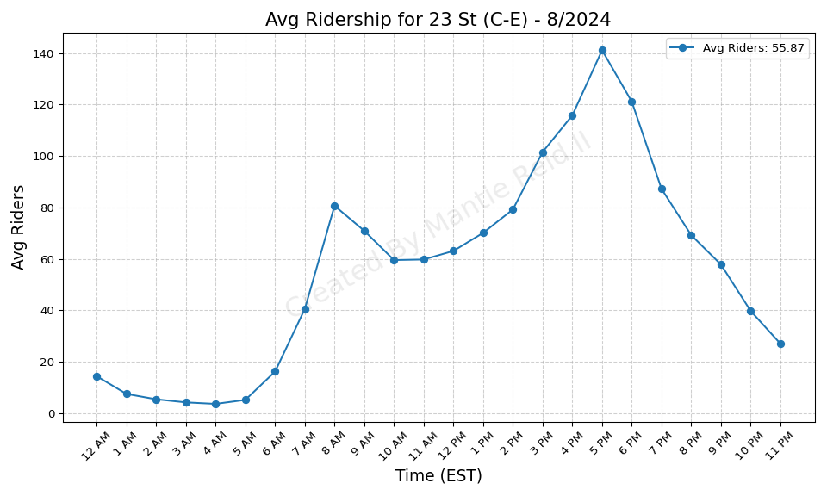
23 St (C-E) - 8/2024

Slide 3
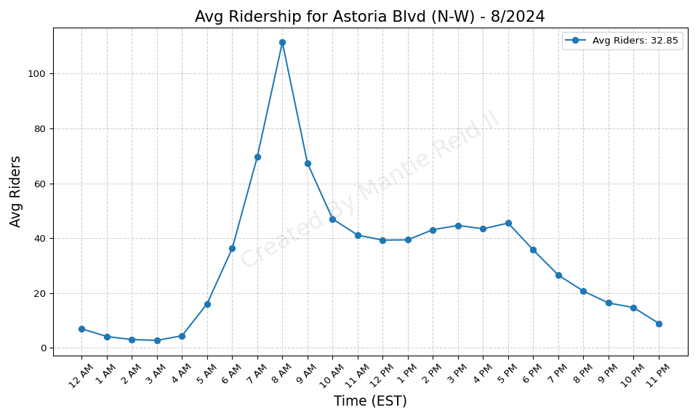
Astoria Blvd (N-W) - 8/2024

Slide 4
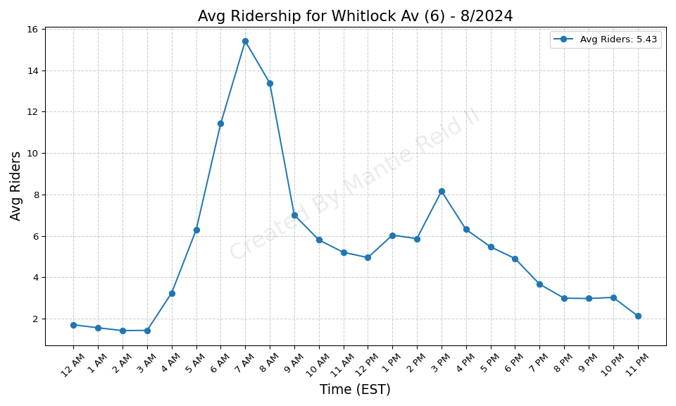
Whitlock Av (6) - 8/2024

Slide 5
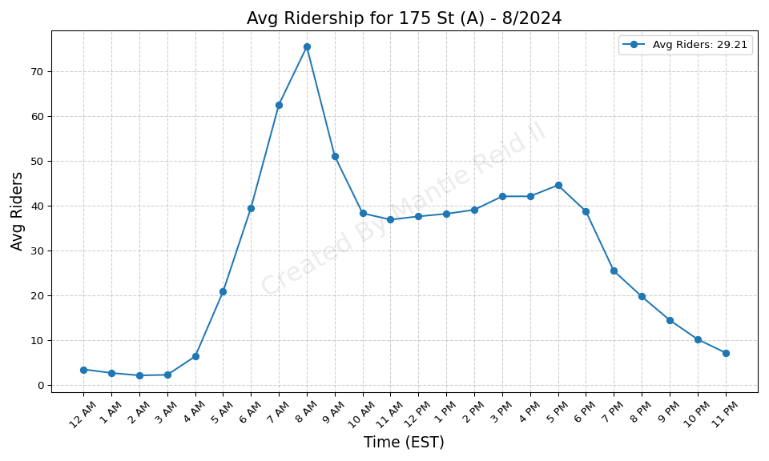
175 St (A) - 8/2024

Slide 6
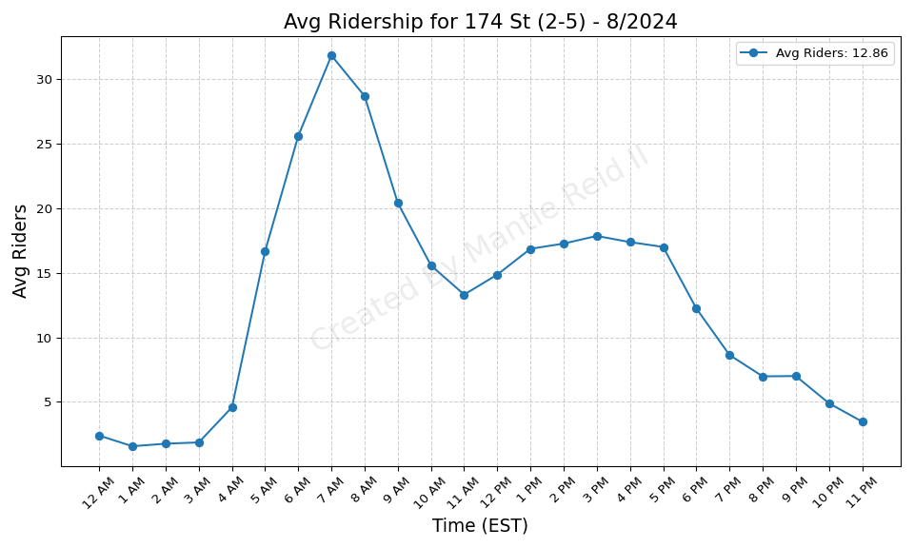
174 St (2-5) - 8/2024

Slide 7
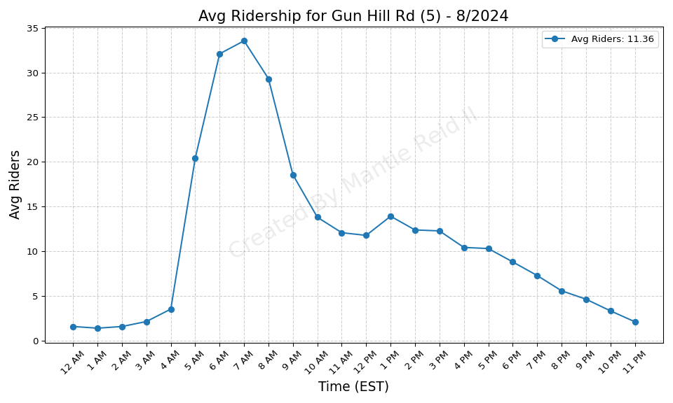
Gun Hill Rd (5) - 8/2024

Slide 8
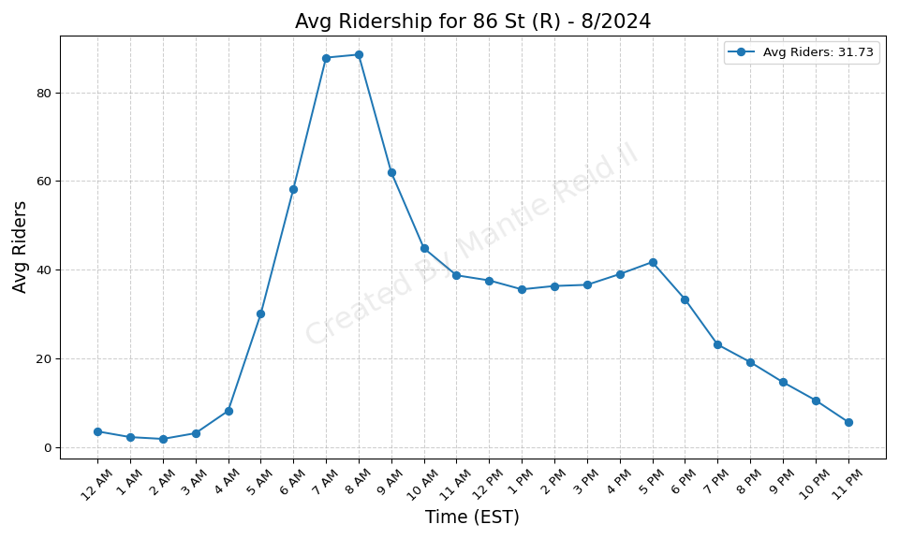
86 St (R) - 8/2024

Slide 9
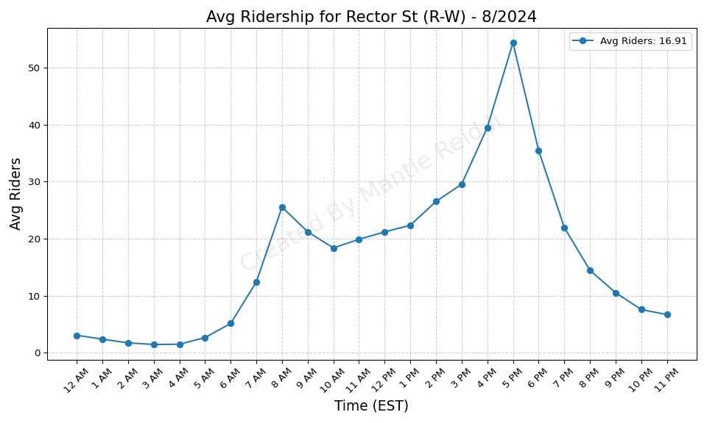
Rector St (R-W) - 8/2024

Slide 10
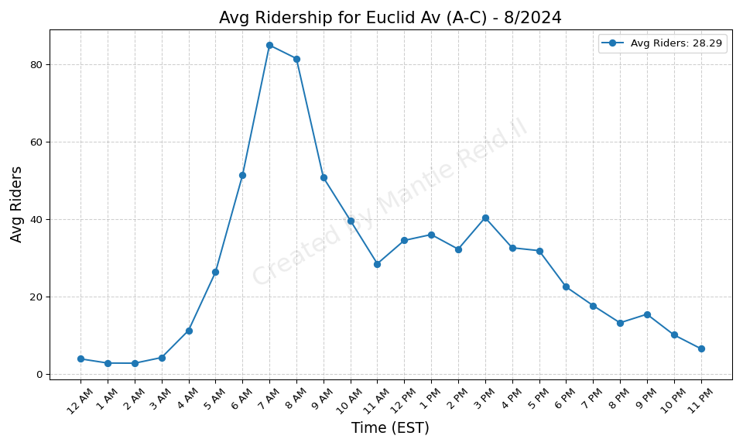
Euclid Av (A-C) - 8/2024

Slide 11
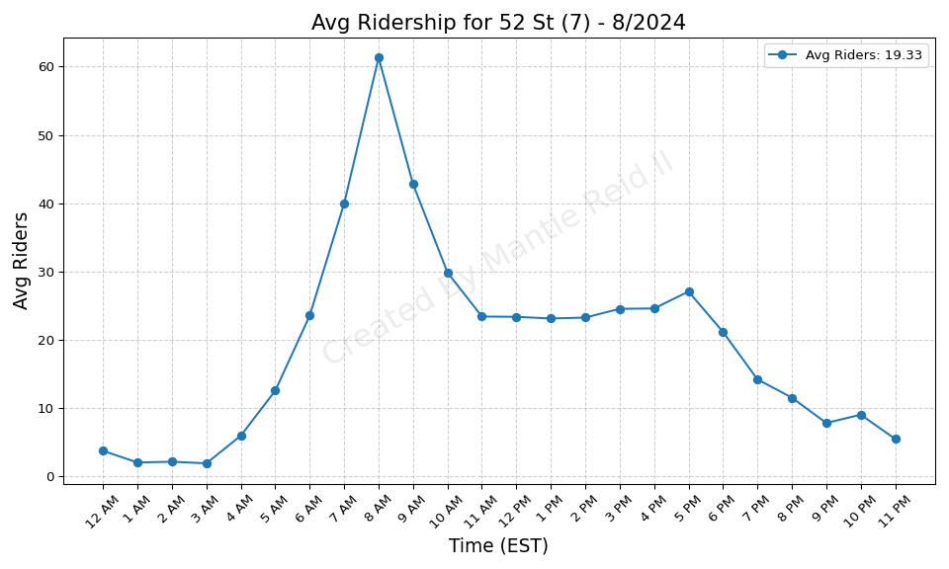
52 St (7) - 8/2024

Slide 12
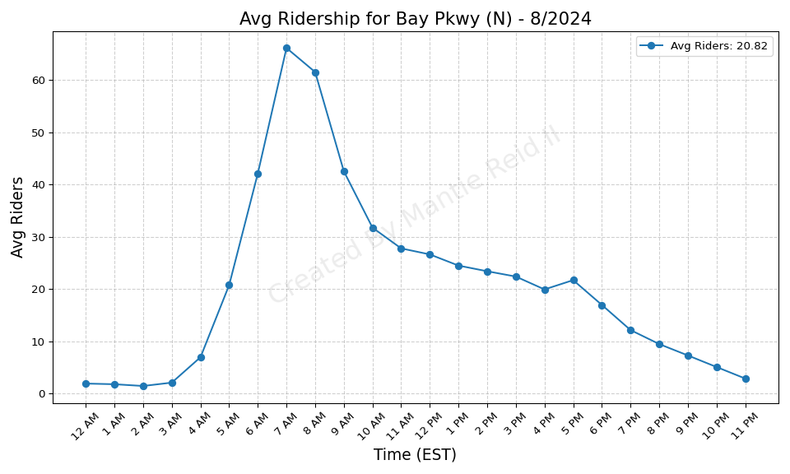
Bay Pkwy (N) - 8/2024

Slide 13
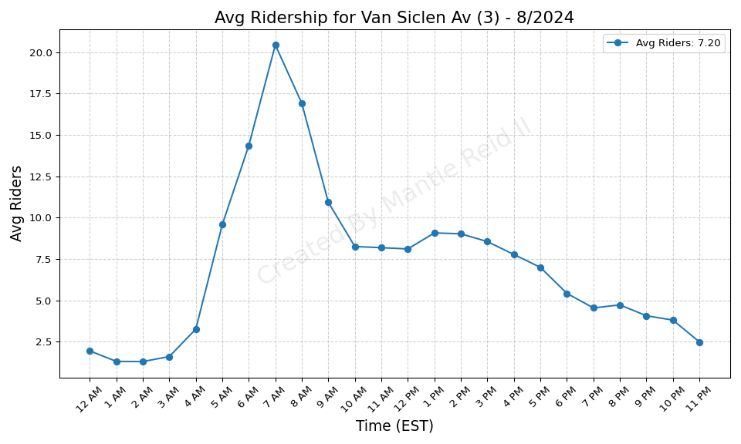
Van Siclen Av (3) - 8/2024

Slide 14
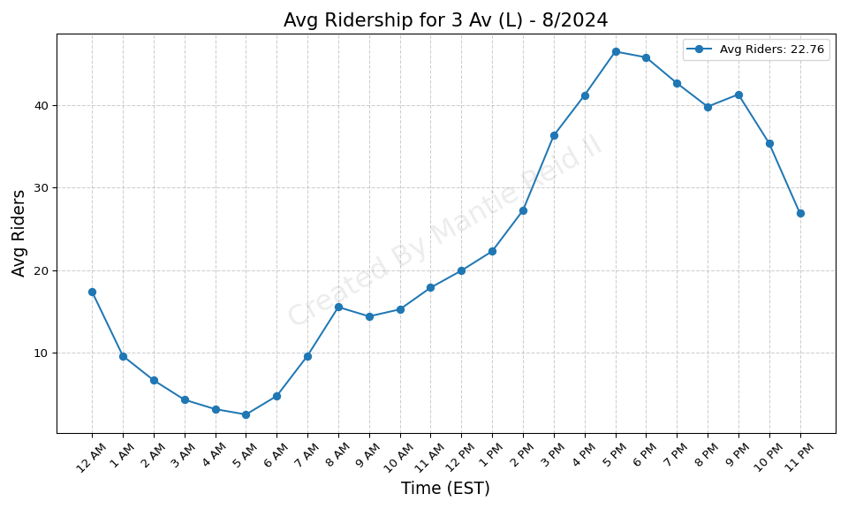
3 Av (L) - 8/2024

Slide 15
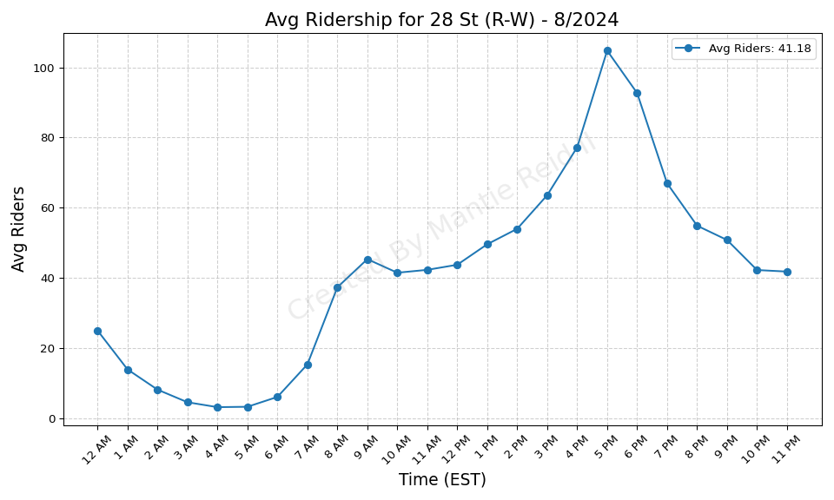
28 St (R-W) - 8/2024

Slide 16
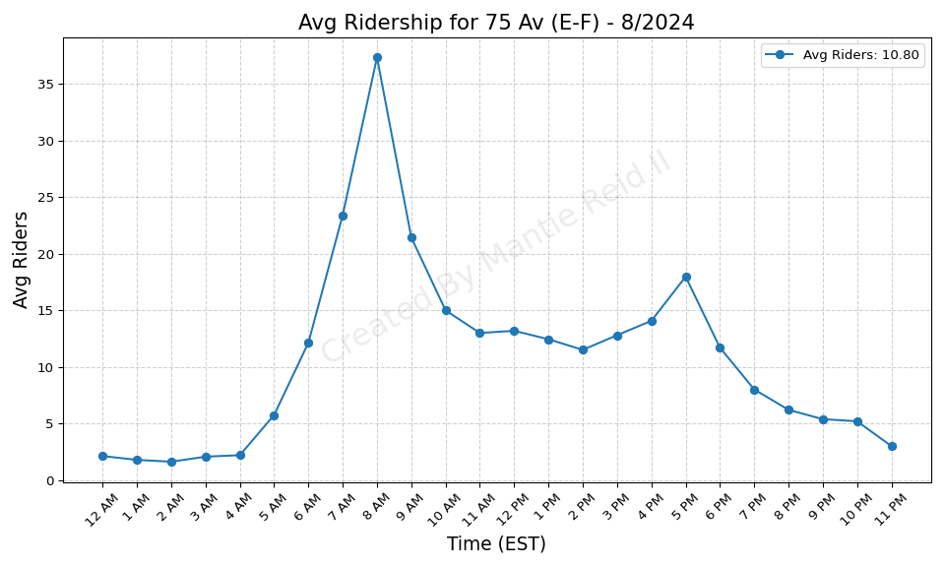
75 Av (E-F) - 8/2024

Slide 17
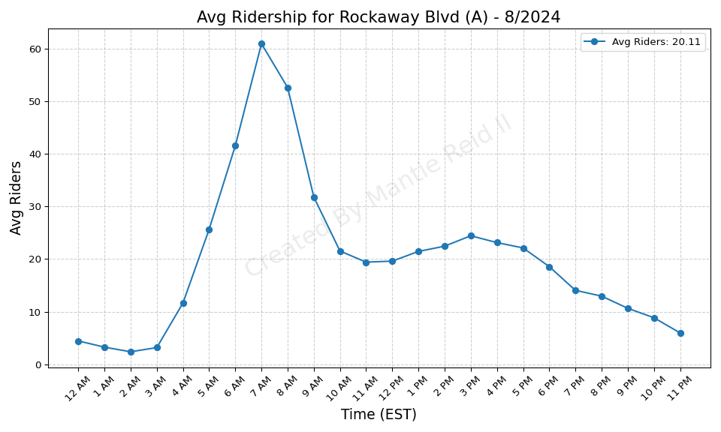
Rockaway Blvd (A) - 8/2024

Slide 18
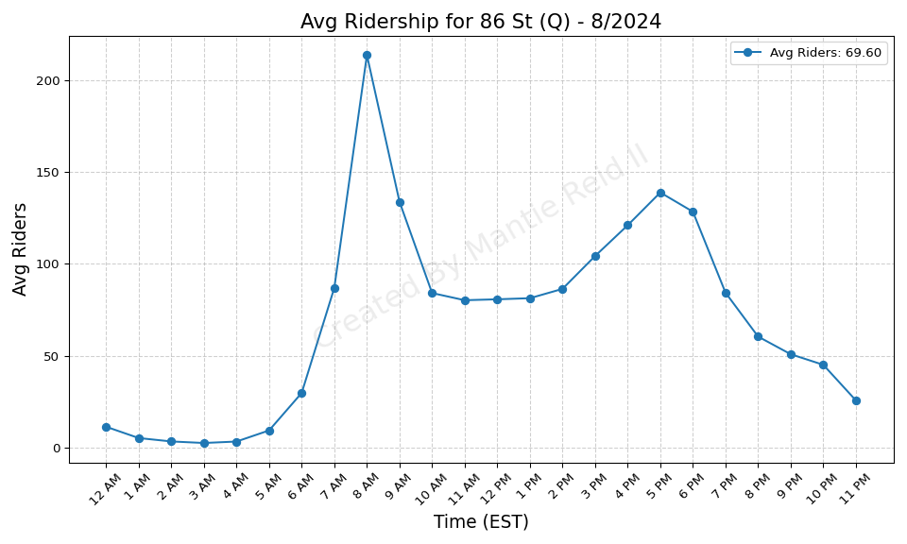
86 St (Q) - 8/2024

Slide 19
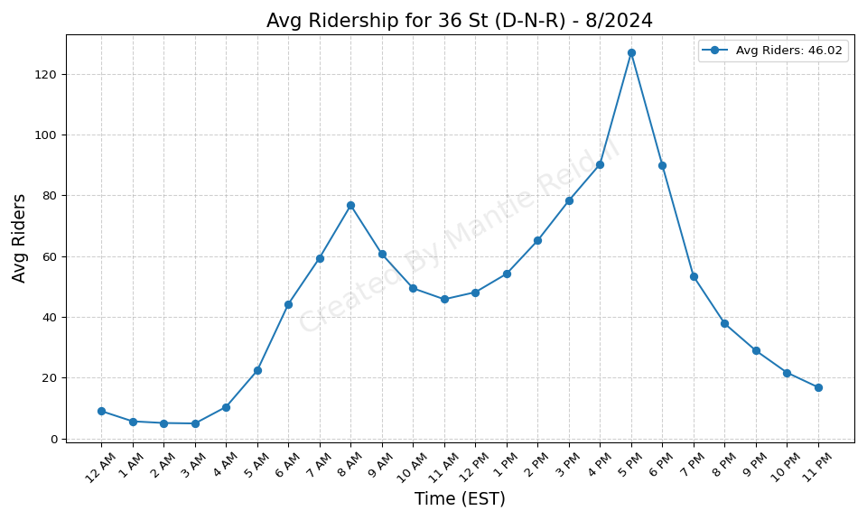
36 St (D-N-R) - 8/2024

Slide 20
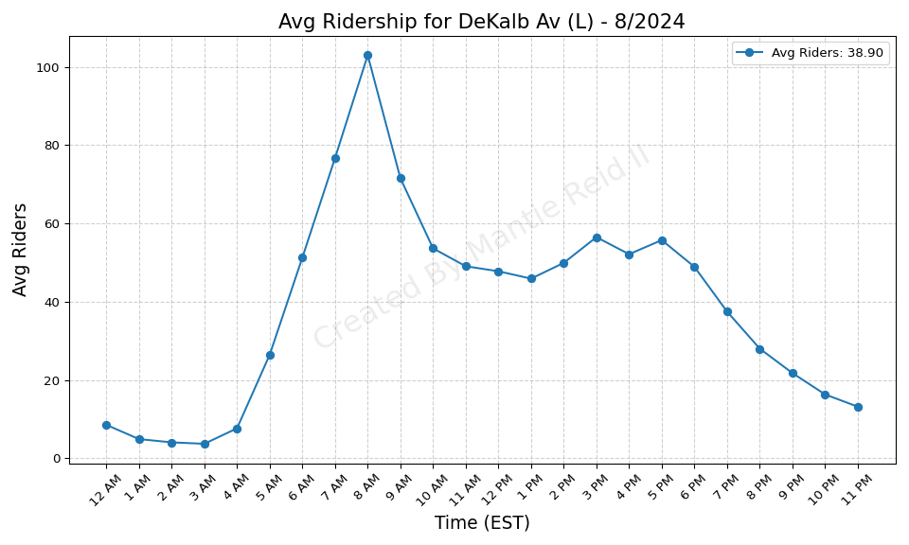
DeKalb Av (L) - 8/2024

Slide 21
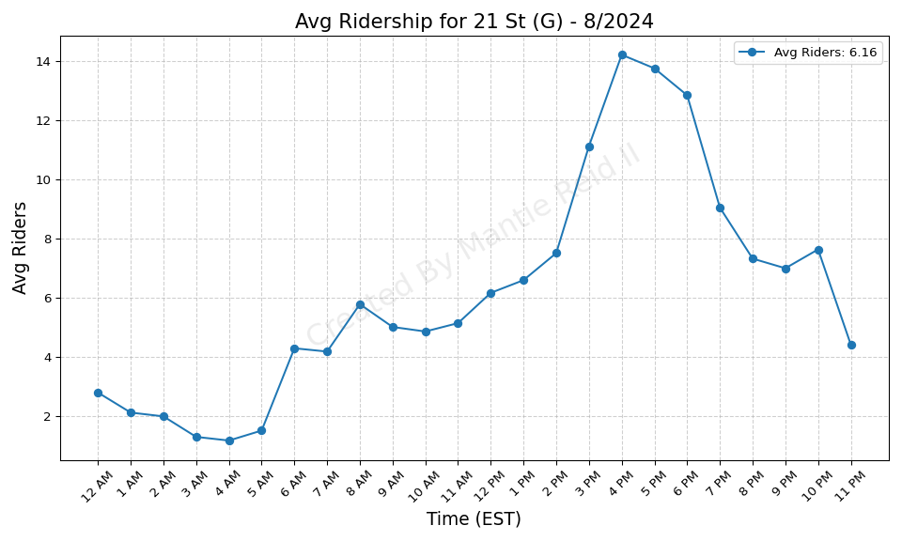
21 St (G) - 8/2024

Slide 22
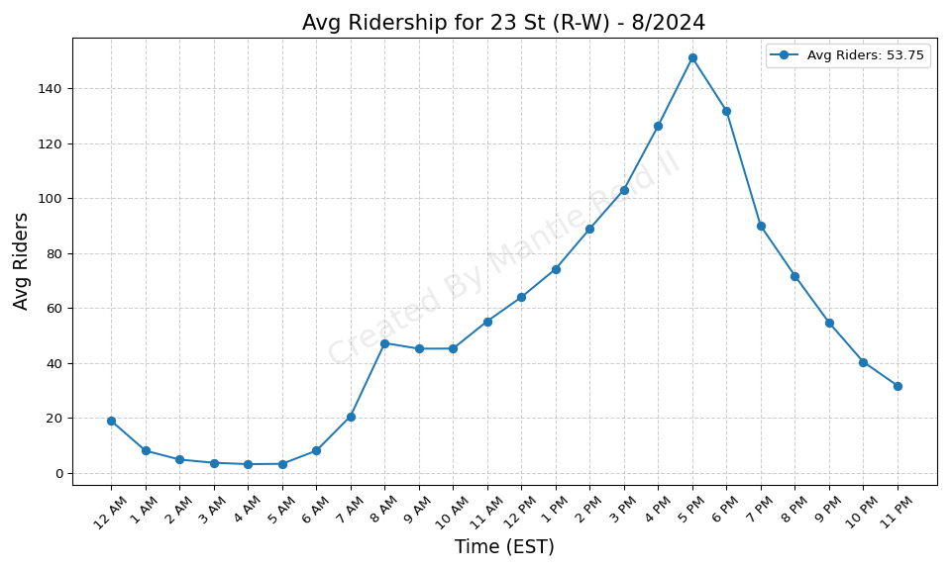
23 St (R-W) - 8/2024

Slide 23
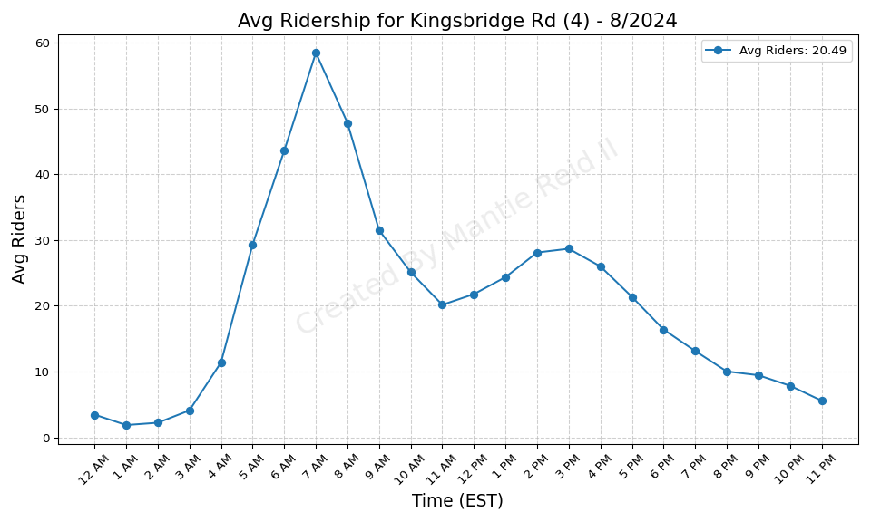
Kingsbridge Rd (4) - 8/2024

Slide 24
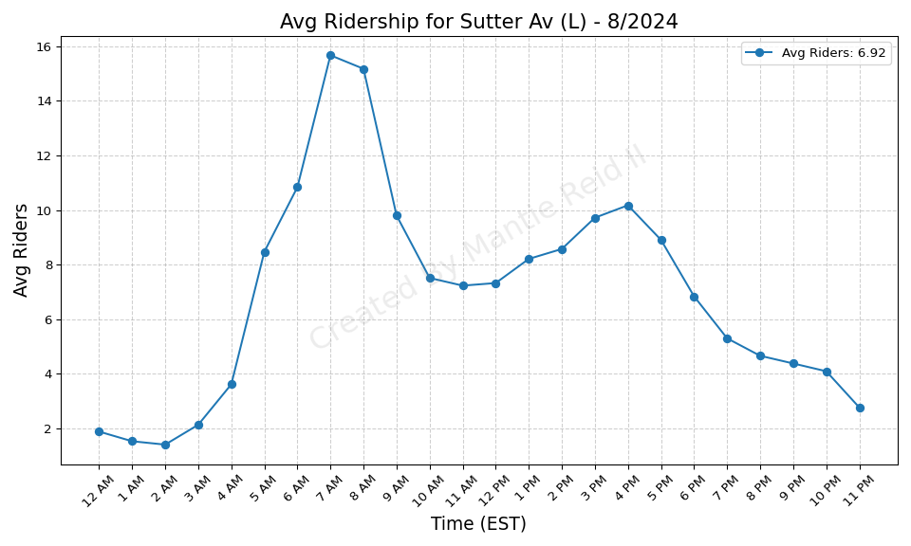
Sutter Av (L) - 8/2024

Slide 25

Nereid Av (2-5) - 8/2024

Slide 26
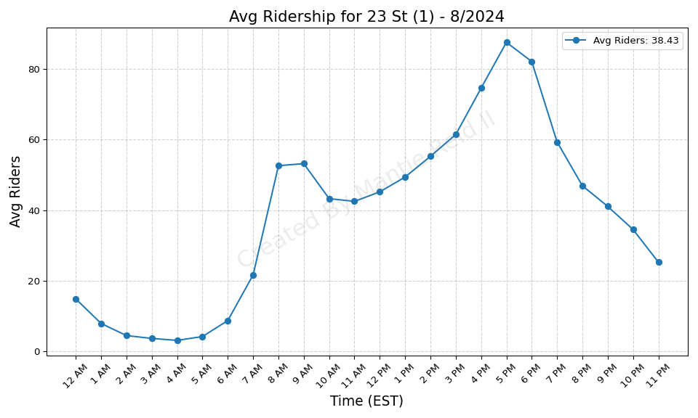
23 St (1) - 8/2024

Slide 27
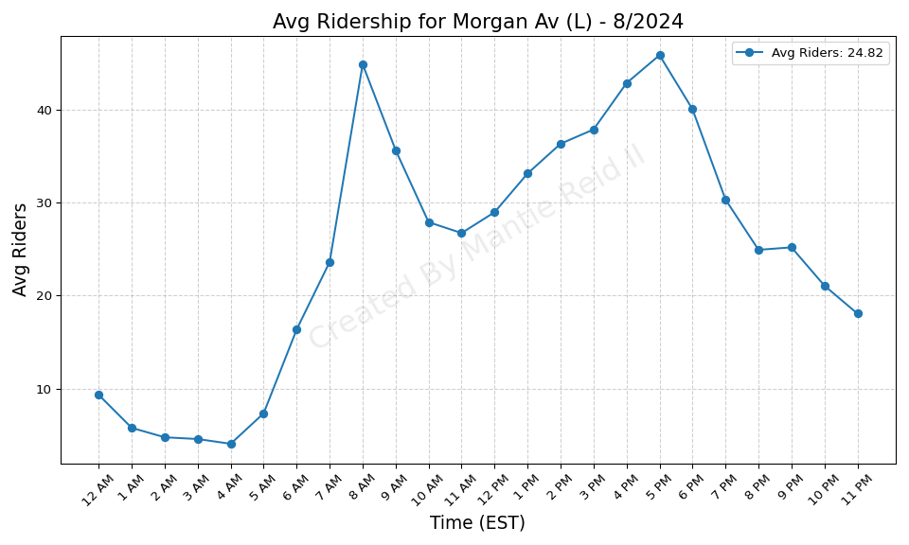
Morgan Av (L) - 8/2024

Slide 28
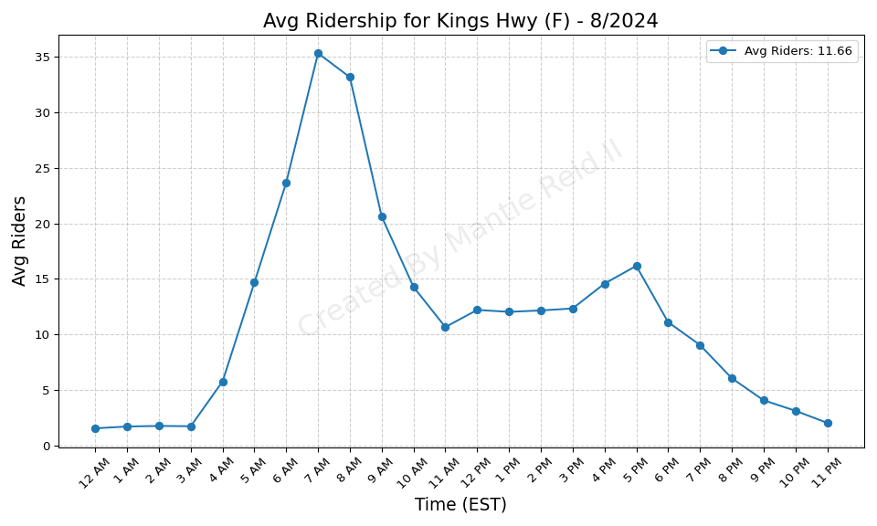
Kings Hwy (F) - 8/2024

Slide 29
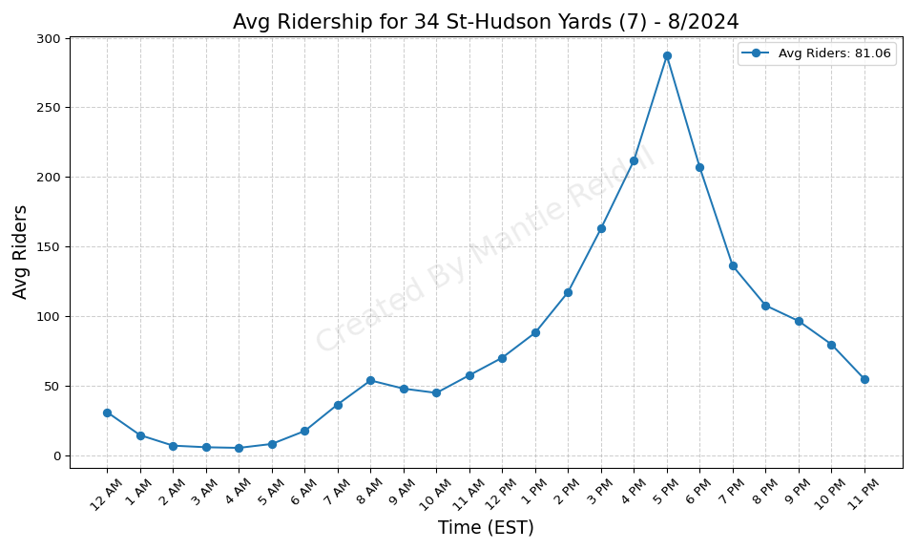
34 St-Hudson Yards (7) - 8/2024

Slide 30
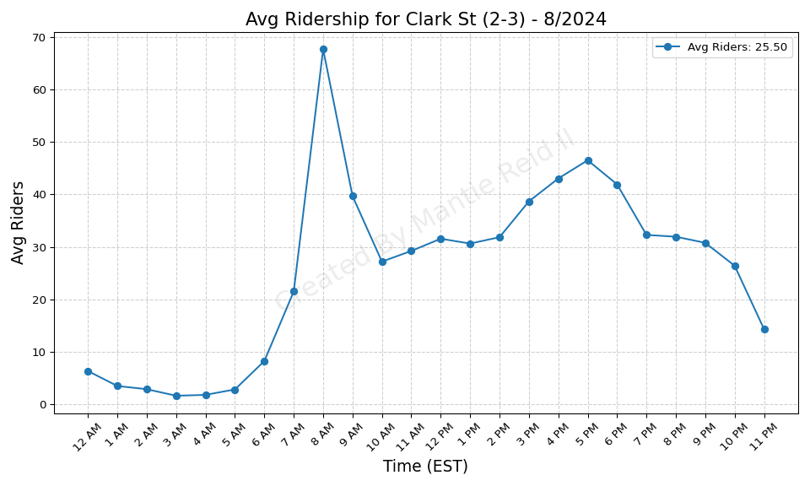
Clark St (2-3) - 8/2024

Slide 31
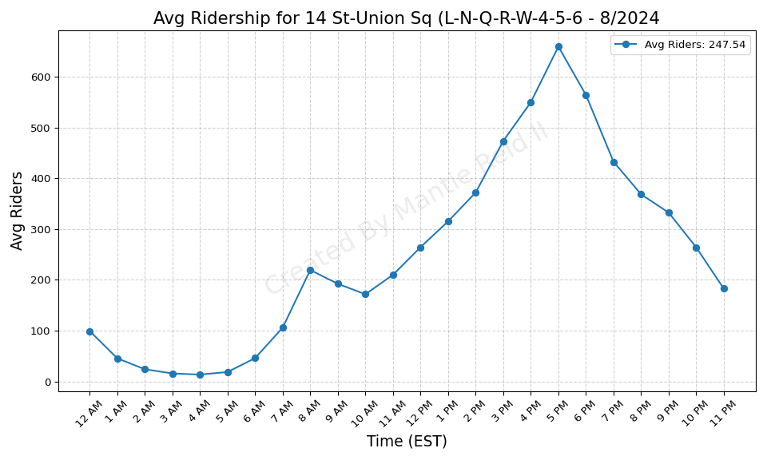
14 St-Union Sq (L-N-Q-R-W-4-5-6 - 8/2024

Slide 32
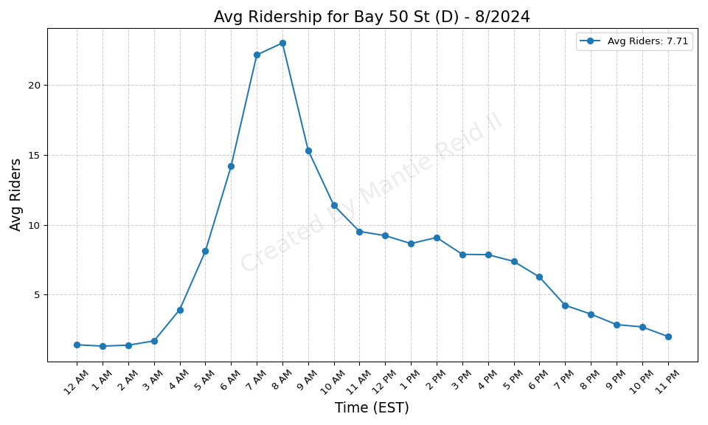
Bay 50 St (D) - 8/2024

Slide 33
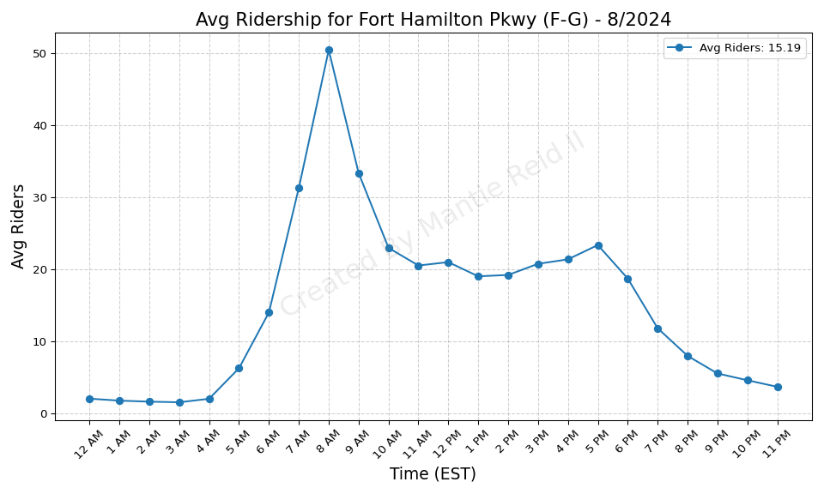
Fort Hamilton Pkwy (F-G) - 8/2024

Slide 34
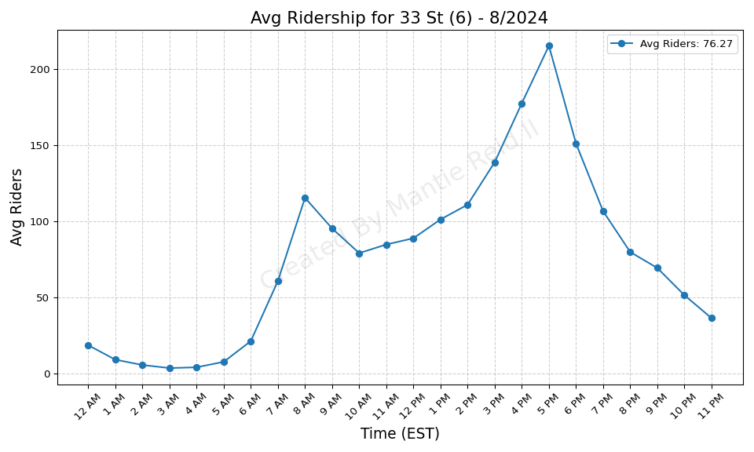
33 St (6) - 8/2024

Slide 35
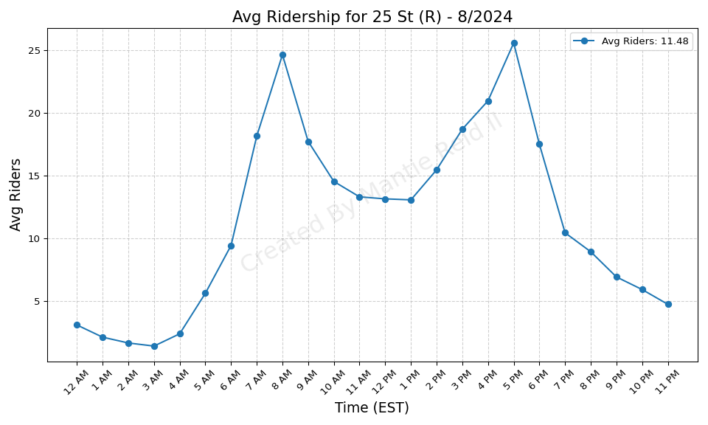
25 St (R) - 8/2024

Slide 36
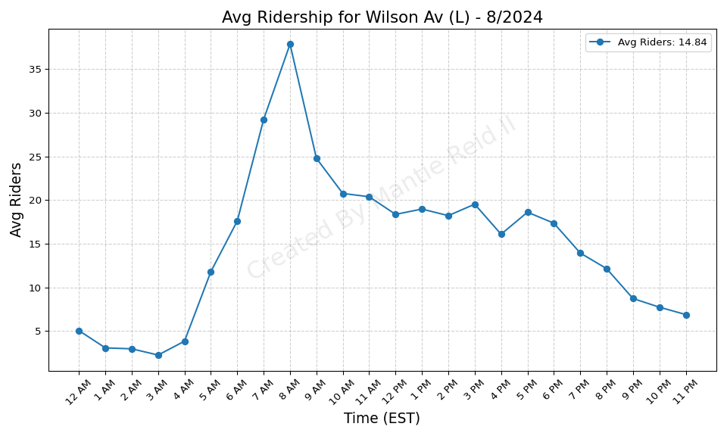
Wilson Av (L) - 8/2024

Slide 37
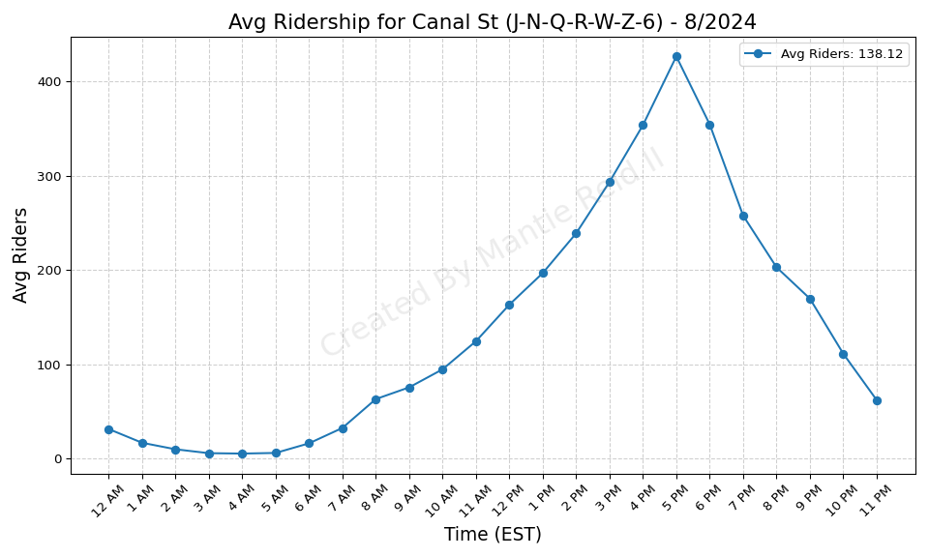
Canal St (J-N-Q-R-W-Z-6) - 8/2024

Slide 38
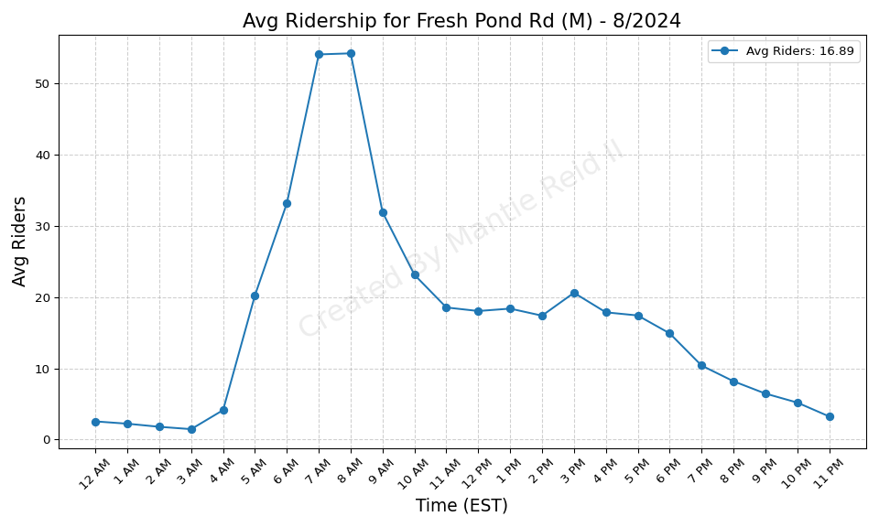
Fresh Pond Rd (M) - 8/2024

Slide 39
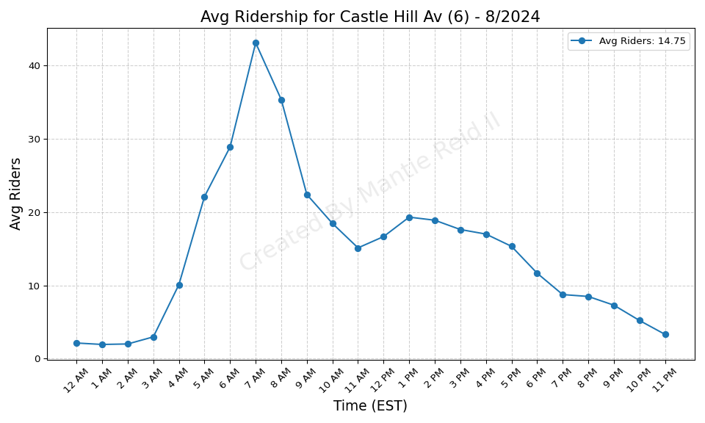
Castle Hill Av (6) - 8/2024

Slide 40
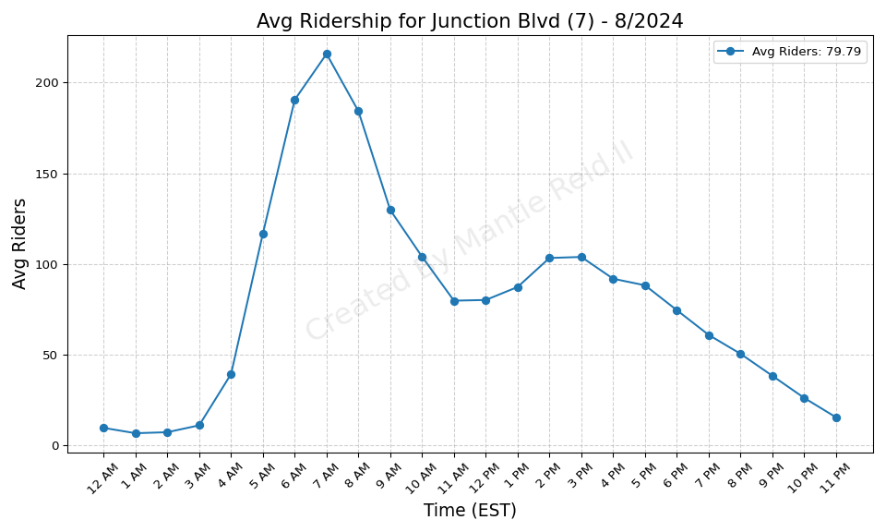
Junction Blvd (7) - 8/2024

Slide 41
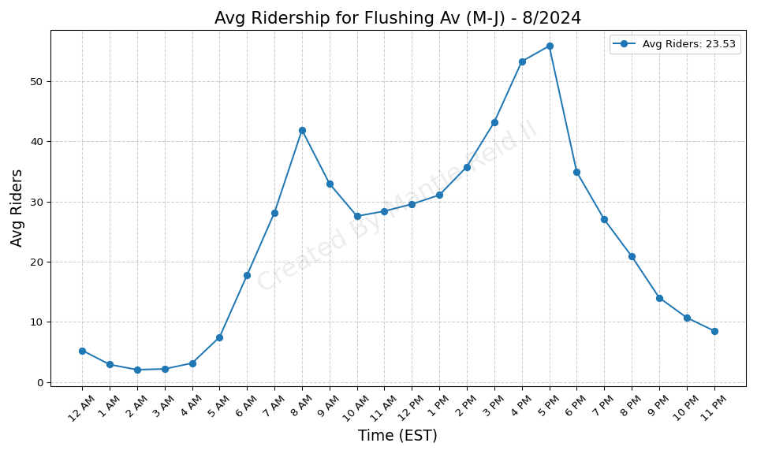
Flushing Av (M-J) - 8/2024

Slide 42
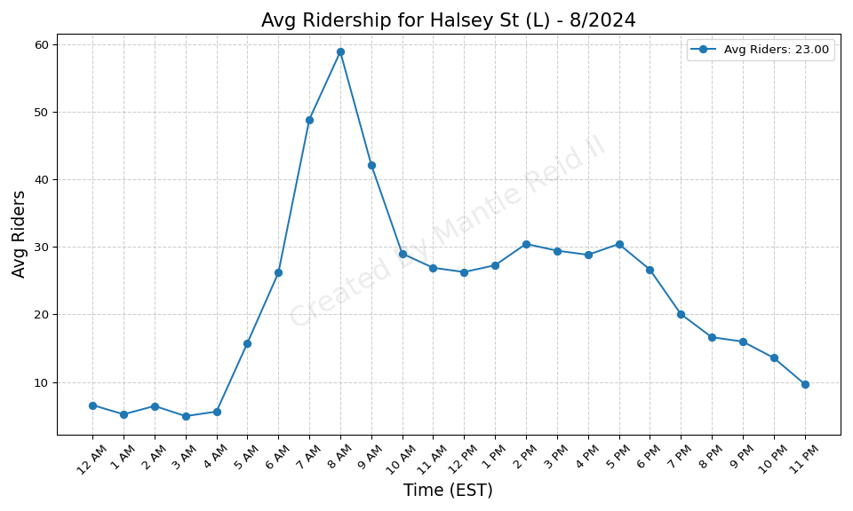
Halsey St (L) - 8/2024

Slide 43
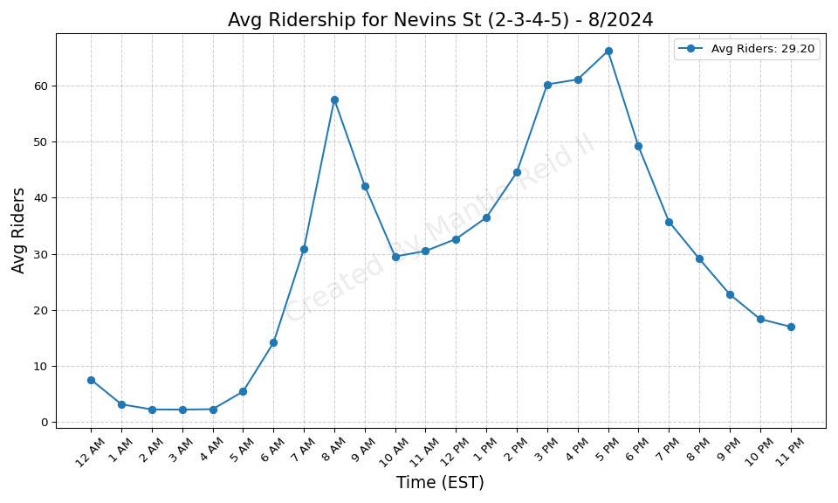
Nevins St (2-3-4-5) - 8/2024

Slide 44
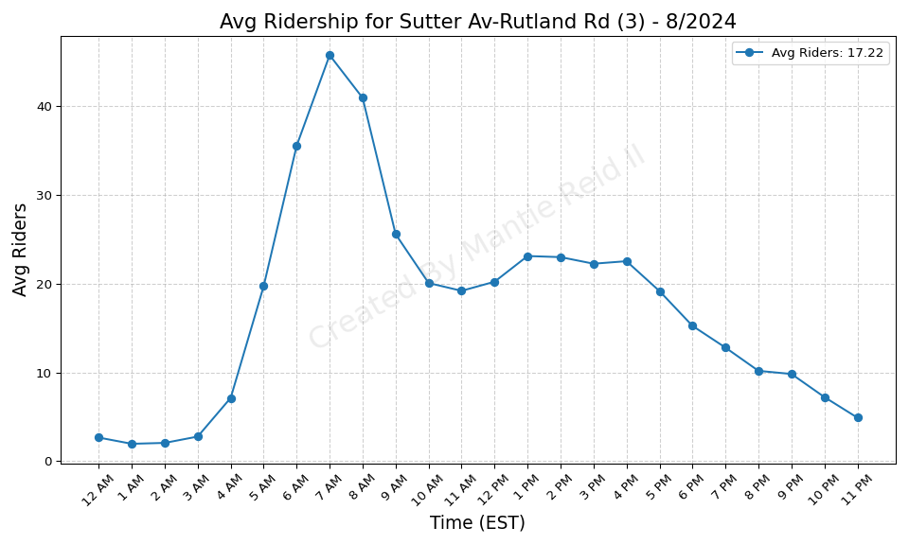
Sutter Av-Rutland Rd (3) - 8/2024

Slide 45
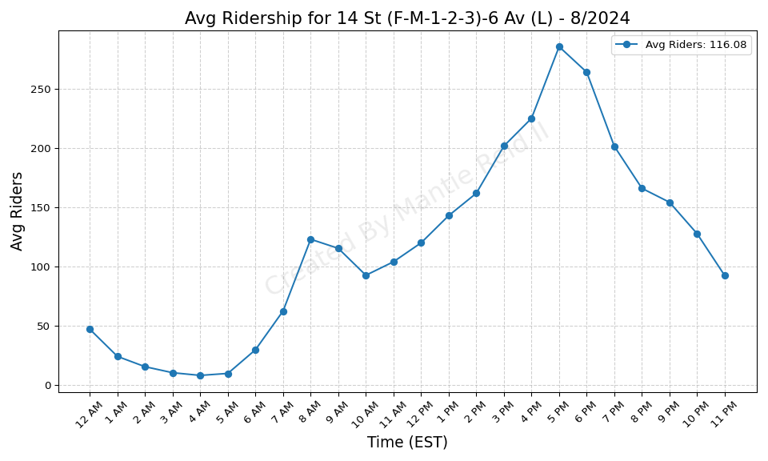
14 St (F-M-1-2-3)-6 Av (L) - 8/2024

Slide 46
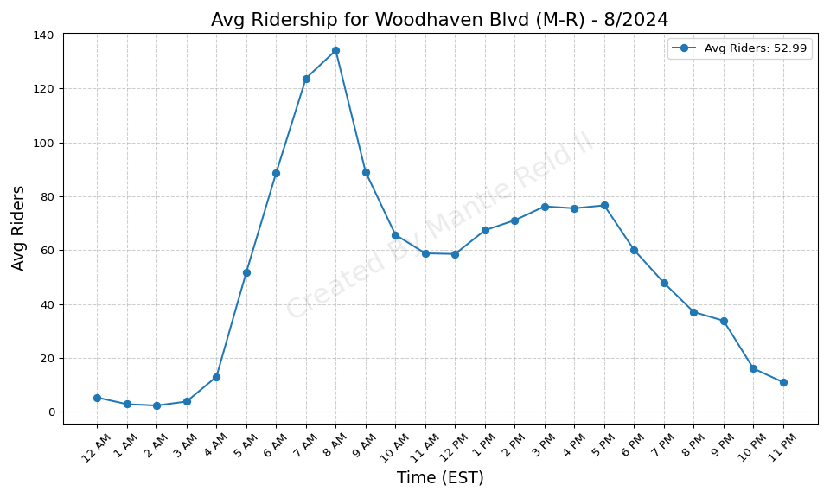
Woodhaven Blvd (M-R) - 8/2024

Slide 47
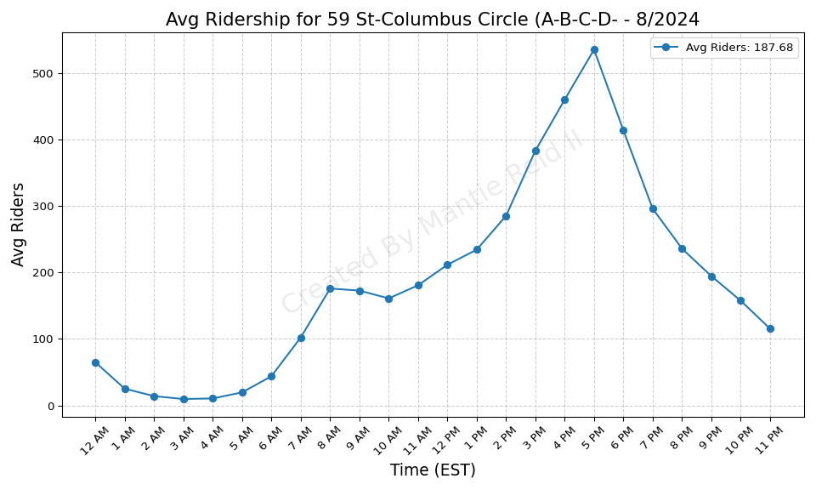
59 St-Columbus Circle (A-B-C-D- - 8/2024

Slide 48
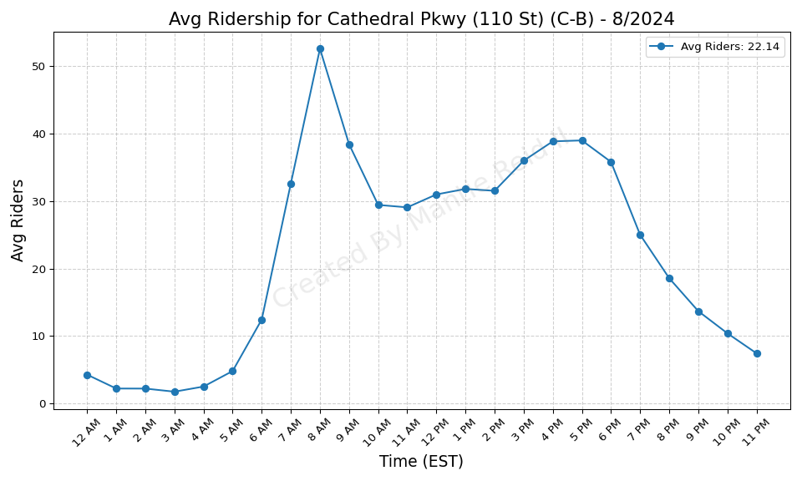
Cathedral Pkwy (110 St) (C-B) - 8/2024

Slide 49
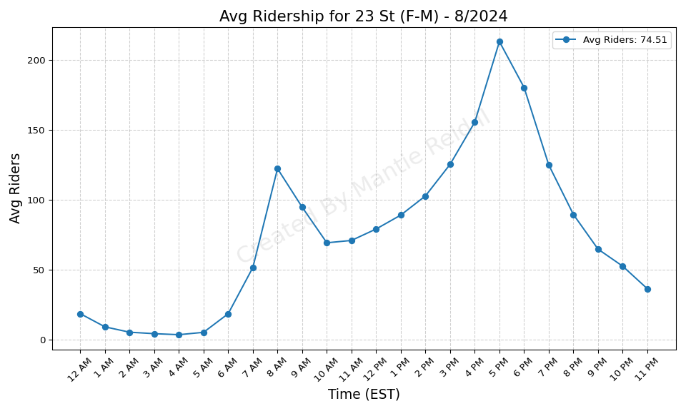
23 St (F-M) - 8/2024

Slide 50
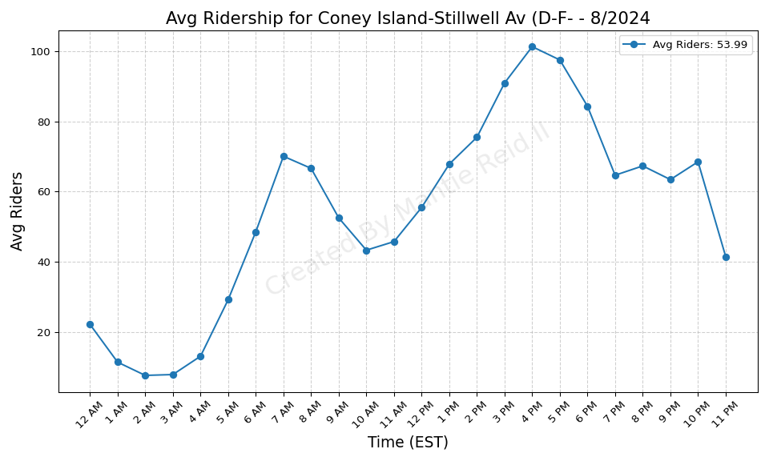
Coney Island-Stillwell Av (D-F- - 8/2024

Slide 51
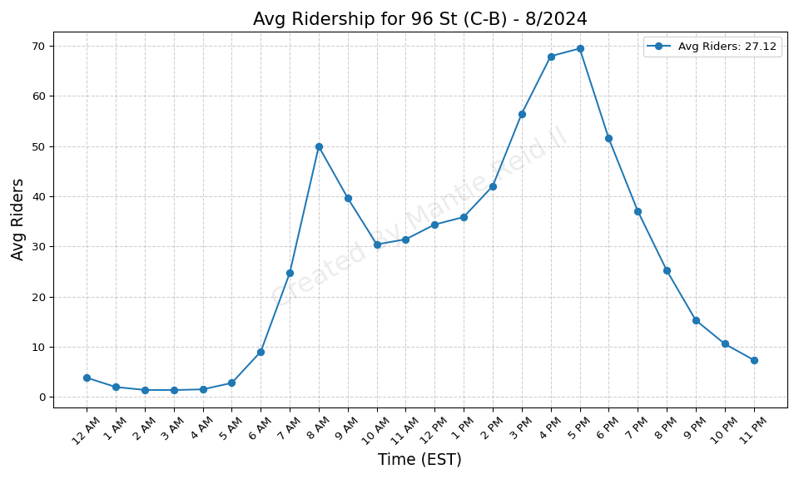
96 St (C-B) - 8/2024

Slide 52

Norwood-205 St (D) - 8/2024

Slide 53

Saratoga Av (3) - 8/2024

Slide 54

Houston St (1) - 8/2024

Slide 55

Bergen St (2-3) - 8/2024

Slide 56

125 St (A-C-B-D) - 8/2024

Slide 57

Ocean Pkwy (Q) - 8/2024

Slide 58

103 St-Corona Plaza (7) - 8/2024

Slide 59

Kings Hwy (N) - 8/2024

Slide 60

96 St (Q) - 8/2024

Slide 61

Woodlawn (4) - 8/2024

Slide 62

Fulton St (A-C-J-Z-2-3-4-5) - 8/2024

Slide 63

57 St-7 Av (N-Q-R-W) - 8/2024

Slide 64

207 St (1) - 8/2024

Slide 65

Central Park North (110 St) (2- - 8/2024

Slide 66

103 St (1) - 8/2024

Slide 67

18 St (1) - 8/2024

Slide 68

145 St (A-C-B-D) - 8/2024

Slide 69

46 St-Bliss St (7) - 8/2024

Slide 70

Lexington Av (N-R-W)-59 St (4-5 - 8/2024

Slide 71

116 St (2-3) - 8/2024

Slide 72

Pelham Bay Park (6) - 8/2024

Slide 73

Buhre Av (6) - 8/2024

Slide 74

Flushing Av (G) - 8/2024

Slide 75

Prince St (R-W) - 8/2024

Slide 76

Queens Plaza (E-M-R) - 8/2024

Slide 77

Astor Pl (6) - 8/2024

Slide 78

Kings Hwy (B-Q) - 8/2024

Slide 79

Burnside Av (4) - 8/2024

Slide 80

Mets-Willets Point (7) - 8/2024

Slide 81

155 St (B-D) - 8/2024

Slide 82

Cleveland St (J) - 8/2024

Slide 83

Junius St (3) - 8/2024

Slide 84

Chauncey St (J-Z) - 8/2024

Slide 85

Christopher St-Sheridan Sq (1) - 8/2024

Slide 86

55 St (D) - 8/2024

Slide 87

Elmhurst Av (M-R) - 8/2024

Slide 88

5 Av-53 St (E-M) - 8/2024

Slide 89

Inwood-207 St (A) - 8/2024

Slide 90

Spring St (C-E) - 8/2024

Slide 91

Spring St (6) - 8/2024

Slide 92

Avenue U (N) - 8/2024

Slide 93

Pelham Pkwy (2-5) - 8/2024

Slide 94

Marble Hill-225 St (1) - 8/2024

Slide 95

High St (A-C) - 8/2024

Slide 96

86 St (N) - 8/2024

Slide 97

40 St-Lowery St (7) - 8/2024

Slide 98

34 St-Penn Station (A-C-E) - 8/2024

Slide 99

5 Av-59 St (N-R-W) - 8/2024

Slide 100

63 Dr-Rego Park (M-R) - 8/2024

Slide 101

Kingston Av (3) - 8/2024

Slide 102

Beach 60 St (A) - 8/2024

Slide 103

Kew Gardens-Union Tpke (E-F) - 8/2024

Slide 104

Eastern Pkwy-Brooklyn Museum (2 - 8/2024

Slide 105

20 Av (D) - 8/2024

Slide 106

Bay Pkwy (D) - 8/2024

Slide 107

45 St (R) - 8/2024

Slide 108

Court Sq (E-G-M-7) - 8/2024

Slide 109

Avenue U (F) - 8/2024

Slide 110

Lafayette Av (C) - 8/2024

Slide 111

Winthrop St (2-5) - 8/2024

Slide 112

Simpson St (2-5) - 8/2024

Slide 113

Avenue U (Q) - 8/2024

Slide 114

39 Av-Dutch Kills (N-W) - 8/2024

Slide 115

Burke Av (2-5) - 8/2024

Slide 116

Prospect Av (R) - 8/2024

Slide 117

Howard Beach-JFK Airport (A) - 8/2024

Slide 118

Baychester Av (5) - 8/2024

Slide 119

65 St (M-R) - 8/2024

Slide 120

Bergen St (F-G) - 8/2024

Slide 121

Roosevelt Island (F) - 8/2024

Slide 122

Vernon Blvd-Jackson Av (7) - 8/2024

Slide 123

50 St (D) - 8/2024

Slide 124

Jefferson St (L) - 8/2024

Slide 125

8 St-NYU (R-W) - 8/2024

Slide 126

231 St (1) - 8/2024

Slide 127

Beverly Rd (2-5) - 8/2024

Slide 128

Brighton Beach (B-Q) - 8/2024

Slide 129

Rector St (1) - 8/2024

Slide 130

79 St (1) - 8/2024

Slide 131

Canarsie-Rockaway Pkwy (L) - 8/2024

Slide 132

New Utrecht Av (N)-62 St (D) - 8/2024

Slide 133

Graham Av (L) - 8/2024

Slide 134

Beach 36 St (A) - 8/2024

Slide 135

167 St (4) - 8/2024

Slide 136

72 St (1-2-3) - 8/2024

Slide 137

Smith-9 Sts (F-G) - 8/2024

Slide 138

Nassau Av (G) - 8/2024

Slide 139

WTC Cortlandt (1) - 8/2024

Slide 140

East Broadway (F) - 8/2024

Slide 141

E 180 St (2-5) - 8/2024

Slide 142

Grand St (L) - 8/2024

Slide 143

Bedford-Nostrand Avs (G) - 8/2024

Slide 144

30 Av (N-W) - 8/2024

Slide 145

111 St (J) - 8/2024

Slide 146

155 St (C) - 8/2024

Slide 147

Dyckman St (A) - 8/2024

Slide 148

161 St-Yankee Stadium (B-D-4) - 8/2024

Slide 149

181 St (A) - 8/2024

Slide 150

Cypress Av (6) - 8/2024

Slide 151

St Lawrence Av (6) - 8/2024

Slide 152

Freeman St (2-5) - 8/2024

Slide 153

Bowery (J-Z) - 8/2024

Slide 154

Union St (R) - 8/2024

Slide 155

116 St-Columbia University (1) - 8/2024

Slide 156

DeKalb Av (B-Q-R) - 8/2024

Slide 157

Delancey St (F)-Essex St (J-M-Z - 8/2024

Slide 158

Sterling St (2-5) - 8/2024

Slide 159

Hoyt-Schermerhorn Sts (A-C-G) - 8/2024

Slide 160

88 St (A) - 8/2024

Slide 161

Broadway Junction (A-C-J-L-Z) - 8/2024

Slide 162

34 St-Penn Station (1-2-3) - 8/2024

Slide 163

85 St-Forest Pkwy (J) - 8/2024

Slide 164

28 St (6) - 8/2024

Slide 165

2 Av (F) - 8/2024

Slide 166

215 St (1) - 8/2024

Slide 167

Flatbush Av-Brooklyn College (2 - 8/2024

Slide 168

Cypress Hills (J) - 8/2024

Slide 169

Church Av (B-Q) - 8/2024

Slide 170

Steinway St (M-R) - 8/2024

Slide 171

Grand Central-42 St (S-4-5-6-7) - 8/2024

Slide 172

Flushing-Main St (7) - 8/2024

Slide 173

Forest Av (M) - 8/2024

Slide 174

72 St (Q) - 8/2024

Slide 175

68 St-Hunter College (6) - 8/2024

Slide 176

116 St (6) - 8/2024

Slide 177

183 St (4) - 8/2024

Slide 178

Avenue X (F) - 8/2024

Slide 179

Fordham Rd (B-D) - 8/2024

Slide 180

191 St (1) - 8/2024

Slide 181

E 143 St-St Mary-s St (6) - 8/2024

Slide 182

Fort Hamilton Pkwy (D) - 8/2024

Slide 183

Beverley Rd (Q) - 8/2024

Slide 184

Tremont Av (B-D) - 8/2024

Slide 185

Morrison Av-Soundview (6) - 8/2024

Slide 186

7 Av (E-B-D) - 8/2024

Slide 187

Franklin Av (2-3-4-5)-Botanic G - 8/2024

Slide 188

75 St-Elderts Ln (J-Z) - 8/2024

Slide 189

90 St-Elmhurst Av (7) - 8/2024

Slide 190

Franklin Av (C-S) - 8/2024

Slide 191

Mt Eden Av (4) - 8/2024

Slide 192

Parkside Av (Q) - 8/2024

Slide 193

Avenue I (F) - 8/2024

Slide 194

135 St (2-3) - 8/2024

Slide 195

Ditmas Av (F) - 8/2024

Slide 196

Canal St (1) - 8/2024

Slide 197

Beach 44 St (A) - 8/2024

Slide 198

Montrose Av (L) - 8/2024

Slide 199

Dyckman St (1) - 8/2024

Slide 200

Woodhaven Blvd (J-Z) - 8/2024

Slide 201

Longwood Av (6) - 8/2024

Slide 202

145 St (3) - 8/2024

Slide 203

Allerton Av (2-5) - 8/2024

Slide 204

Avenue J (Q) - 8/2024

Slide 205

72 St (C-B) - 8/2024

Slide 206

181 St (1) - 8/2024

Slide 207

14 St (A-C-E)-8 Av (L) - 8/2024

Slide 208

Classon Av (G) - 8/2024

Slide 209

25 Av (D) - 8/2024

Slide 210

Gates Av (J-Z) - 8/2024

Slide 211

74-Broadway (7)-Jackson Hts-Roo - 8/2024

Slide 212

Lorimer St (L)-Metropolitan Av - 8/2024

Slide 213

23 St (6) - 8/2024

Slide 214

168 St (A-C-1) - 8/2024

Slide 215

New Lots Av (3) - 8/2024

Slide 216

W 4 St-Wash Sq (A-C-E-B-D-F-M) - 8/2024

Slide 217

Crescent St (J-Z) - 8/2024

Slide 218

Prospect Av (2-5) - 8/2024

Slide 219

Greenpoint Av (G) - 8/2024

Slide 220

66 St-Lincoln Center (1) - 8/2024

Slide 221

3 Av-138 St (6) - 8/2024

Slide 222

167 St (B-D) - 8/2024

Slide 223

Forest Hills-71 Av (E-F-M-R) - 8/2024

Slide 224

Church Av (2-5) - 8/2024

Slide 225

Avenue N (F) - 8/2024

Slide 226

1 Av (L) - 8/2024

Slide 227

121 St (J-Z) - 8/2024

Slide 228

36 Av (N-W) - 8/2024

Slide 229

86 St (C-B) - 8/2024

Slide 230

Wakefield-241 St (2) - 8/2024

Slide 231

49 St (N-R-W) - 8/2024

Slide 232

W 8 St-NY Aquarium (F-Q) - 8/2024

Slide 233

77 St (6) - 8/2024

Slide 234

Bay Pkwy (F) - 8/2024

Slide 235

238 St (1) - 8/2024

Slide 236

York St (F) - 8/2024

Slide 237

Nostrand Av (A-C) - 8/2024

Slide 238

110 St (6) - 8/2024

Slide 239

50 St (1) - 8/2024

Slide 240

176 St (4) - 8/2024

Slide 241

28 St (1) - 8/2024

Slide 242

219 St (2-5) - 8/2024

Slide 243

Avenue H (Q) - 8/2024

Slide 244

Astoria-Ditmars Blvd (N-W) - 8/2024

Slide 245

Broadway-Lafayette St (B-D-F-M) - 8/2024

Slide 246

Bedford Av (L) - 8/2024

Slide 247

137 St-City College (1) - 8/2024

Slide 248

80 St (A) - 8/2024

Slide 249

18 Av (F) - 8/2024

Slide 250

Lorimer St (M-J) - 8/2024

Slide 251

Aqueduct-N Conduit Av (A) - 8/2024

Slide 252

Sutphin Blvd (F) - 8/2024

Slide 253

Northern Blvd (M-R) - 8/2024

Slide 254

E 149 St (6) - 8/2024

Slide 255

Court St (R)-Borough Hall (2-3- - 8/2024

Slide 256

9 Av (D) - 8/2024

Slide 257

Newkirk Plaza (B-Q) - 8/2024

Slide 258

Wall St (2-3) - 8/2024

Slide 259

Knickerbocker Av (M) - 8/2024

Slide 260

Intervale Av (2-5) - 8/2024

Slide 261

111 St (A) - 8/2024

Slide 262

Bronx Park East (2-5) - 8/2024

Slide 263

138 St-Grand Concourse (4-5) - 8/2024

Slide 264

President St-Medgar Evers Colle - 8/2024

Slide 265

Alabama Av (J) - 8/2024

Slide 266

Utica Av (A-C) - 8/2024

Slide 267

Lexington Av-63 St (F-Q) - 8/2024

Slide 268

103 St (C-B) - 8/2024

Slide 269

Neck Rd (Q) - 8/2024

Slide 270

Crown Hts-Utica Av (3-4) - 8/2024

Slide 271

Morris Park (5) - 8/2024

Slide 272

Rockaway Park-Beach 116 St (A-S - 8/2024

Slide 273

Bedford Park Blvd (B-D) - 8/2024

Slide 274

Jay St-MetroTech (A-C-F-R) - 8/2024

Slide 275

Briarwood (E-F) - 8/2024

Slide 276

Bedford Park Blvd-Lehman Colleg - 8/2024

Slide 277

Canal St (A-C-E) - 8/2024

Slide 278

46 St (M-R) - 8/2024

Slide 279

69 St (7) - 8/2024

Slide 280

Middletown Rd (6) - 8/2024

Slide 281

New Lots Av (L) - 8/2024

Slide 282

Sheepshead Bay (B-Q) - 8/2024

Slide 283

77 St (R) - 8/2024

Slide 284

Carroll St (F-G) - 8/2024

Slide 285

86 St (4-5-6) - 8/2024

Slide 286

Pennsylvania Av (3) - 8/2024

Slide 287

61 St-Woodside (7) - 8/2024

Slide 288

Bowling Green (4-5) - 8/2024

Slide 289

36 St (M-R) - 8/2024

Slide 290

Livonia Av (L) - 8/2024

Slide 291

Atlantic Av (L) - 8/2024

Slide 292

Lexington Av-53 St (E-M)-51 St - 8/2024

Slide 293

4 Av (F-G)-9 St (R) - 8/2024

Slide 294

City Hall (R-W) - 8/2024

Slide 295

71 St (D) - 8/2024

Slide 296

7 Av (F-G) - 8/2024

Slide 297

190 St (A) - 8/2024

Slide 298

Grand Av-Newtown (M-R) - 8/2024

Slide 299

157 St (1) - 8/2024

Slide 300

Hunts Point Av (6) - 8/2024

Slide 301

20 Av (N) - 8/2024

Slide 302

125 St (2-3) - 8/2024

Slide 303

Rockaway Av (C) - 8/2024

Slide 304

96 St (1-2-3) - 8/2024

Slide 305

163 St-Amsterdam Av (C) - 8/2024

Slide 306

Myrtle Av (M-J-Z) - 8/2024

Slide 307

79 St (D) - 8/2024

Slide 308

Bay Ridge Av (R) - 8/2024

Slide 309

Grant Av (A) - 8/2024

Slide 310

170 St (4) - 8/2024

Slide 311

Parkchester (6) - 8/2024

Slide 312

125 St (1) - 8/2024

Slide 313

103 St (6) - 8/2024

Slide 314

57 St (F) - 8/2024

Slide 315

Eastchester-Dyre Av (5) - 8/2024

Slide 316

Fordham Rd (4) - 8/2024

Slide 317

Central Av (M) - 8/2024

Slide 318

Avenue P (F) - 8/2024

Slide 319

Cathedral Pkwy (110 St) (1) - 8/2024

Slide 320

21 St-Queensbridge (F) - 8/2024

Slide 321

West Farms Sq-E Tremont Av (2-5 - 8/2024

Slide 322

7 Av (B-Q) - 8/2024

Slide 323

Zerega Av (6) - 8/2024

Slide 324

15 St-Prospect Park (F-G) - 8/2024

Slide 325

Jamaica-Van Wyck (E) - 8/2024

Slide 326

Parsons Blvd (F) - 8/2024

Slide 327

Queensboro Plaza (7-N-W) - 8/2024

Slide 328

116 St (C-B) - 8/2024

Slide 329

82 St-Jackson Hts (7) - 8/2024

Slide 330

Kingsbridge Rd (B-D) - 8/2024

Slide 331

Van Siclen Av (C) - 8/2024

Slide 332

Ralph Av (C) - 8/2024

Slide 333

Nostrand Av (3) - 8/2024

Slide 334

Grand St (B-D) - 8/2024

Slide 335

Shepherd Av (C) - 8/2024

Slide 336

34 St-Herald Sq (B-D-F-M-N-Q-R- - 8/2024

Slide 337

Liberty Av (C) - 8/2024

Slide 338

Park Pl (S) - 8/2024

Slide 339

Chambers St (1-2-3) - 8/2024

Slide 340

225 St (2-5) - 8/2024

Slide 341

Brook Av (6) - 8/2024

Slide 342

Gun Hill Rd (2-5) - 8/2024

Slide 343

Broadway (N-W) - 8/2024

Slide 344

Marcy Av (M-J-Z) - 8/2024

Slide 345

Fort Hamilton Pkwy (N) - 8/2024

Slide 346

Far Rockaway-Mott Av (A) - 8/2024

Slide 347

Ozone Park-Lefferts Blvd (A) - 8/2024

Slide 348

Times Sq-42 St (N-Q-R-W-S-1-2-3 - 8/2024

Slide 349

111 St (7) - 8/2024

Slide 350

Hewes St (M-J) - 8/2024

Slide 351

135 St (C-B) - 8/2024

Slide 352

50 St (C-E) - 8/2024

Slide 353

Rockaway Av (3) - 8/2024

Slide 354

174-175 Sts (B-D) - 8/2024

Slide 355

Beach 67 St (A) - 8/2024

Slide 356

Clinton-Washington Avs (C) - 8/2024

Slide 357

Brooklyn Bridge-City Hall (4-5- - 8/2024

Slide 358

Newkirk Av-Little Haiti (2-5) - 8/2024

Slide 359

104 St (A) - 8/2024

Slide 360

Jackson Av (2-5) - 8/2024

Slide 361

Westchester Sq-E Tremont Av (6) - 8/2024

Slide 362

Mosholu Pkwy (4) - 8/2024

Slide 363

Halsey St (J) - 8/2024

Slide 364

Harlem-148 St (3) - 8/2024

Slide 365

Bryant Pk (B-D-F-M)-5 Av (7) - 8/2024

Slide 366

Myrtle-Wyckoff Avs (L-M) - 8/2024

Slide 367

Hoyt St (2-3) - 8/2024

Slide 368

South Ferry (1)-Whitehall St (R - 8/2024

Slide 369

Prospect Park (B-Q-S) - 8/2024

Slide 370

Beach 25 St (A) - 8/2024

Slide 371

81 St-Museum of Natural History - 8/2024

Slide 372

145 St (1) - 8/2024

Slide 373

233 St (2-5) - 8/2024

Slide 374

169 St (F) - 8/2024

Slide 375

125 St (4-5-6) - 8/2024

Slide 376

149 St-Grand Concourse (2-4-5) - 8/2024

Slide 377

Atlantic Av-Barclays Ctr (B-D-N - 8/2024

Slide 378

Neptune Av (F) - 8/2024

Slide 379

Bay Ridge-95 St (R) - 8/2024

Slide 380

Tompkinsville (SIR) - 8/2024

Slide 381

Aqueduct Racetrack (A) - 8/2024

Slide 382

33 St-Rawson St (7) - 8/2024

Slide 383

Kingston-Throop Avs (C) - 8/2024

Slide 384

170 St (B-D) - 8/2024

Slide 385

182-183 Sts (B-D) - 8/2024

Slide 386

Church Av (F-G) - 8/2024

Slide 387

Van Cortlandt Park-242 St (1) - 8/2024

Slide 388

Franklin St (1) - 8/2024

Slide 389

Jamaica-179 St (F) - 8/2024

Slide 390

Middle Village-Metropolitan Av - 8/2024

Slide 391

Broadway (G) - 8/2024

Slide 392

Bushwick Av-Aberdeen St (L) - 8/2024

Slide 393

Chambers St (A-C)-WTC (E)-Park - 8/2024

Slide 394

Avenue M (Q) - 8/2024

Slide 395

Seneca Av (M) - 8/2024

Slide 396

53 St (R) - 8/2024

Slide 397

Pelham Pkwy (5) - 8/2024

Slide 398

67 Av (M-R) - 8/2024

Slide 399

Elder Av (6) - 8/2024

Slide 400

East 105 St (L) - 8/2024

Slide 401

104 St (J-Z) - 8/2024

Slide 402

18 Av (D) - 8/2024

Slide 403

Jamaica Center-Parsons-Archer ( - 8/2024

Slide 404

86 St (1) - 8/2024

Slide 405

Broad St (J-Z) - 8/2024

Slide 406

Van Siclen Av (J-Z) - 8/2024

Slide 407

Myrtle-Willoughby Avs (G) - 8/2024

Slide 408

Broad Channel (A-S) - 8/2024

Slide 409

3 Av-149 St (2-5) - 8/2024

Slide 410

Sutphin Blvd-Archer Av-JFK Airp - 8/2024

Slide 411

8 Av (N) - 8/2024

Slide 412

Grand Army Plaza (2-3) - 8/2024

Slide 413

18 Av (N) - 8/2024

Slide 414

47-50 Sts-Rockefeller Ctr (B-D- - 8/2024

Slide 415

Norwood Av (J-Z) - 8/2024

Slide 416

59 St (N-R) - 8/2024

Slide 417

Beach 105 St (A-S) - 8/2024

Slide 418

Wall St (4-5) - 8/2024

Slide 419

St George (SIR) - 8/2024

Slide 420

Cortelyou Rd (Q) - 8/2024

Slide 421

Beach 90 St (A-S) - 8/2024

Slide 422

Hunters Point Av (7) - 8/2024

Slide 423

Kosciuszko St (J) - 8/2024

Slide 424

Beach 98 St (A-S) - 8/2024

Slide 425

Fulton St (G) - 8/2024

Slide 426

Clinton-Washington Avs (G) - 8/2024

Slide 427

RI Tramway (Roosevelt) - 8/2024

Slide 428

RI Tramway (Manhattan) - 8/2024

